Slide 1
Konzeption und Realisierung einer Data Lake Architektur FÜR open data Analysen
Kolloquium zur Masterarbeit

Slide 2
MOTIVATION
Anwendungen
Applikationsschicht
Rechnungs-wesen
Finanzen
Präsentationsschicht
Zentrale Kernschicht
ETL
Ladebereich
Externe Systeme
CRM
ERP
…
Notes:
Unternehmen müssen ihre Daten speichern, verwalten und analysieren. Das wurde/wird klassisch mit einem DWH umgesetzt
Wir spielen das einmal durch.
Konsistenter Zustand

Slide 3
MOTIVATION
Anwendungen
„Weitere Datenquellen“
Unternehmensinterne Systeme
Webshop
…
Formate
Rechnungs-wesen
Finanzen
Qualität
Zentrale Kernschicht
Externe Daten
Marktdaten
Social Media
Wetterdaten
…
Heterogenität
Inhalt
ETL
Volumen
CRM
ERP
…
…
…
…

Slide 4
Aufbau
Data Lake
Kerneigenschaften
Lösungsarchitektur: Konzept & technische Umsetzung
Open Data und Anwendungsfall
Data Lake Prozesse
Prozess und Anwendungsszenario
…
Fazit und Ausblick
Notes:
Gliederung keine Überraschung
Ich will euch auf eine gedankliche Reise mitnehmen

Slide 5

Data Lake – Kerneigenschaften
Data Lake…
als ein Konzept für das zentrale Datenmanagement verstanden und dient zur Entscheidungsunterstützung
heterogene Rohdaten in einem skalierbaren (meist verteilten) Speicher abgelegt werden
sieht verschiedene logische Partitionen vor, um Prozesse und Datenbestände über verschiedene Ebenen zu organisieren
verfolgt eine möglichst agile und schnelle Analyse

Slide 6





Lösungsarchitektur – DATA LAKE (1/4)
Daten-quellen
Data Lake
Landing Zone
Raw Zone
Identifizierung von Datenquellen
Ablage der Rohdaten
Beschreibung
Minimale Aufbereitung für bessere Verwendbarkeit
Verbindung
Schnittstelle
XLS
ZIP
XML

Slide 7
Lösungsarchitektur – DATA LAKE (2/4)
Daten-quellen
Data Lake
Curated Zone
Bereinigung
Anreicherung
Anwendungsspezifische Bereitstellung
Verbindung
Schnittstelle
XLS
ZIP
XML
Notes:
Einheitliche datenqualität an dieser stelle erzeugen

Slide 8
Lösungsarchitektur – DATA LAKE (3/4)
Daten-quellen
Data Lake
Untersuchung der Daten
Umformung der Daten
Auswahl der Daten
Durchführung der Analysen
Working Zone
Verbindung
Schnittstelle
XLS
ZIP
XML

Slide 9
Lösungsarchitektur – DATA LAKE (4/4)
Daten-quellen
Data Lake
Landing Zone
Raw Zone
Curated Zone
Working Zone
Verbindung
Schnittstelle
XLS
ZIP
Sandbox
XML
Metadatenmanagement
Notes:
Datenmanagement: Auch Metadaten!!

Slide 10
Lösungsarchitektur – DATA LAKE
Daten-quellen
Data Lake
Landing Zone
Raw Zone
Curated Zone
Working Zone
Verbindung
Schnittstelle
XLS
ZIP
Sandbox
XML
Datenmanagement

Slide 11
Lösungsarchitektur - Abgrenzung
Kein Realtime
Kein Data Governance
Kein Datenkatalog
Kein Delta-Load
Kein automatisierter Workflow

Slide 12





Technische Umsetzung (1/2)
Hochschule Hostsystem
Visualisierung / Scripting
VPN / SSH
Verarbeitung / Analyse
verteilt und skalierbar
viele Formate und
Analyse- sowie Verarbeitungs-möglichkeiten
Client
Speicherung
Notes:
Minimales set an frameworks und technologien
Verteilt skalierbar: datenmenge wächst und speicher kann effizient mitwachsen
Viele formate: Rohdaten!

Slide 13
Technische Umsetzung (2/2)
Linux VM (CentOS)
VPN / SSH
192.168.198.96
Linux VM (CentOS)
Linux VM (CentOS)
Client
Linux VM (CentOS)
192.168.198.97
192.168.198.98
192.168.198.99

Slide 14
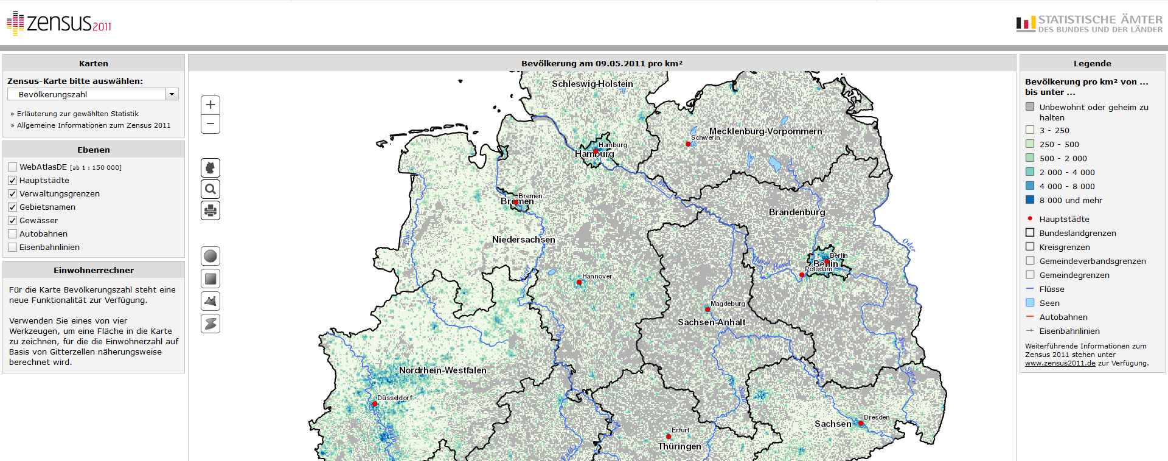
Open Data – Zensus
Detaillierte Bevölkerungs- und Infrastrukturdaten
https://www.govdata.de/
Notes:
CSV, ZIP, PDF, XML zu verschiedensten Kategorie

Slide 15
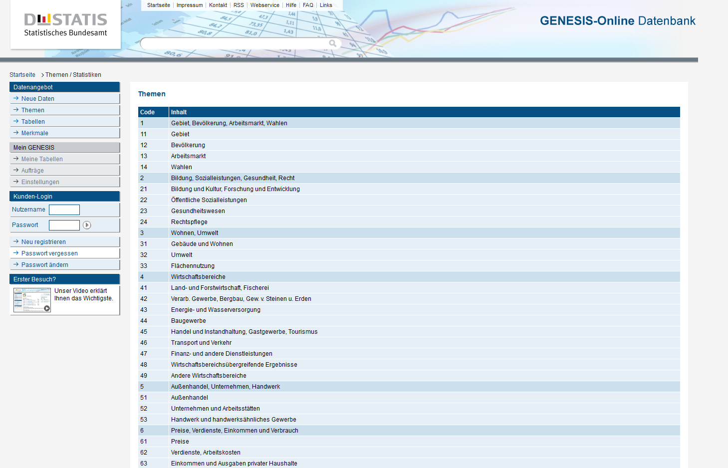
Open Data – Bundesamt für Statistik
Öffentliche Statistikdaten
https://www-genesis.destatis.de/genesis/online/data

Slide 16
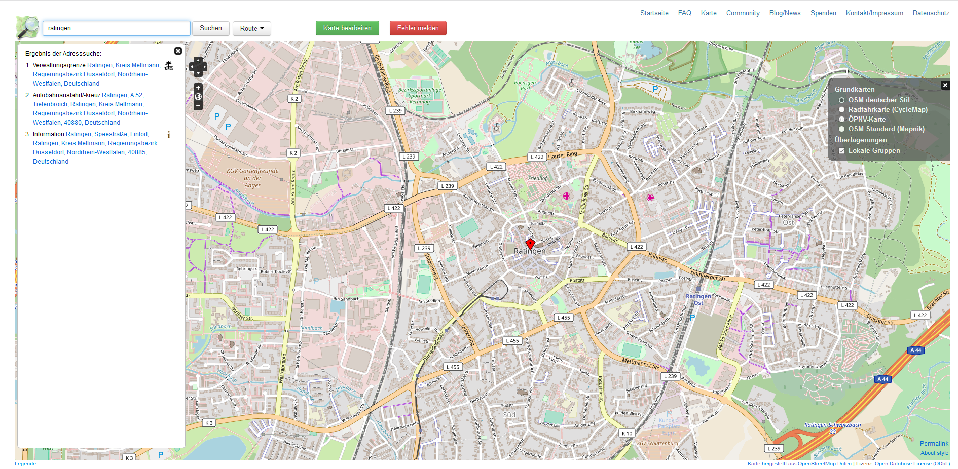
Open Data – freie Kartendaten
OpenStreetMap (OSM)
1,6 Millionen geografische Punkte für DE

Slide 17
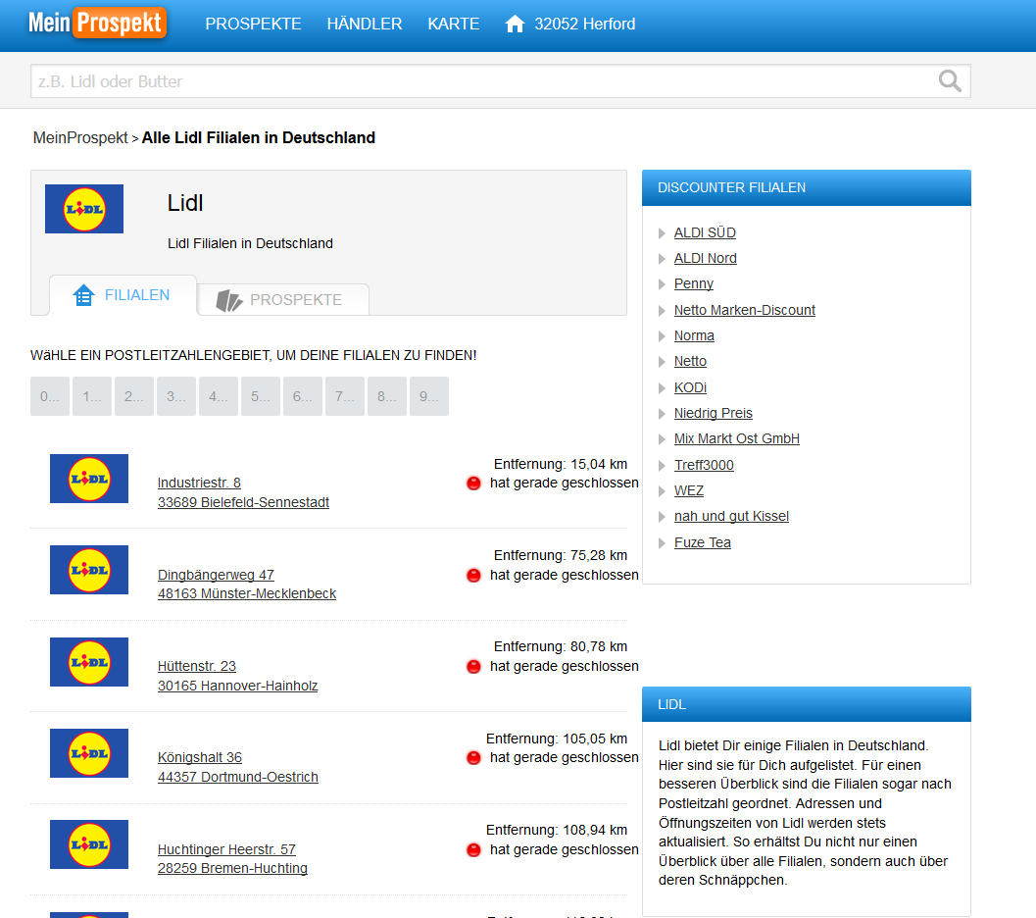
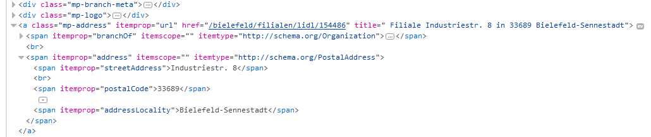
Open Data - Webdaten
Webscraping
https://www.meinprospekt.de/filialen/lidl

Slide 18
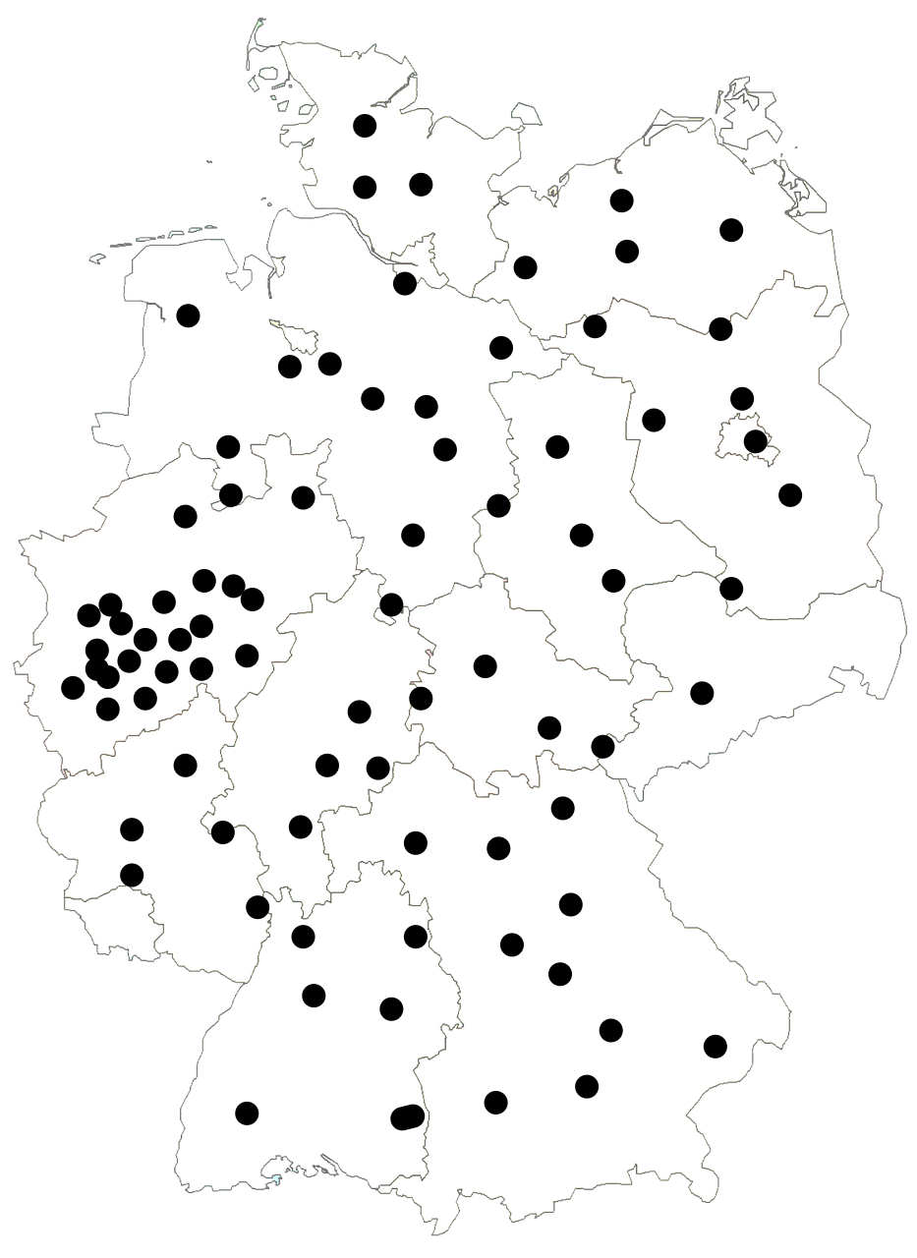
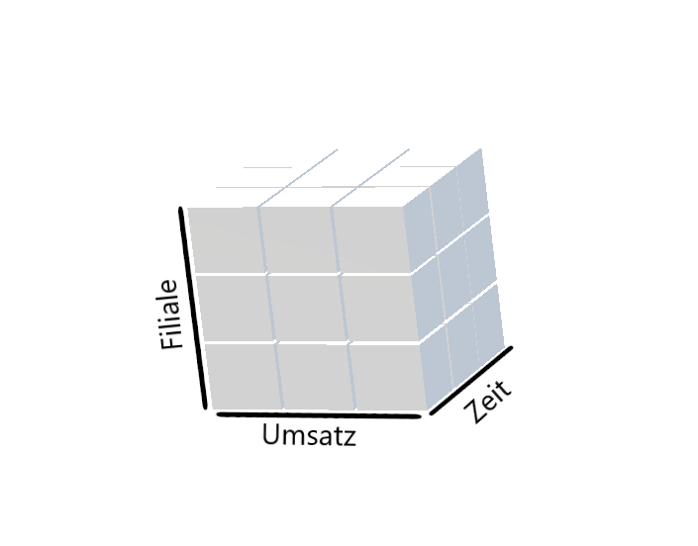
Anwendungsfall (1/3)
Unternehmensinterne Daten
Szenario: Standortoptimierung
Verkaufsfläche
Umsatz
Beschäftigte
Standorte
…
…
Notes:
Wir sind oberste strategische Einheit eines Unternehmens
Wir nehmen alle verfügbaren Datenbestände und führen gemäß BI eine Analyse durch (OLAP Würfel)
Am Ende haben wir KPIs

Slide 19
Anwendungsfall (2/3)
Region X mit Filiale
realer Umsatz Y
Region A ohne Filiale B
→ prognostizierter Umsatz C

Slide 20

Anwendungsfall (3/3)
Bevölkerung
Infrastruktur
Filialen
Geografie

Slide 21
Lösungsarchitektur – DATA LAKE: LANDING/RAW
Data Lake
Daten-quellen
LANDING
RAW
Identifizierung
Daten
Strukturierung
Raw Daten
XLS
Verbindung
. . .
Beschaffung
ZIP
Formatierung
XML
Beschreibung
Notes:
reingezoomt
Identifzierung: Ich muss mir über den potentiellen Verwendungszweck bewusst sein und Datenqualität
Beschreibung: Wichtig für den Datenkatalog

Slide 22
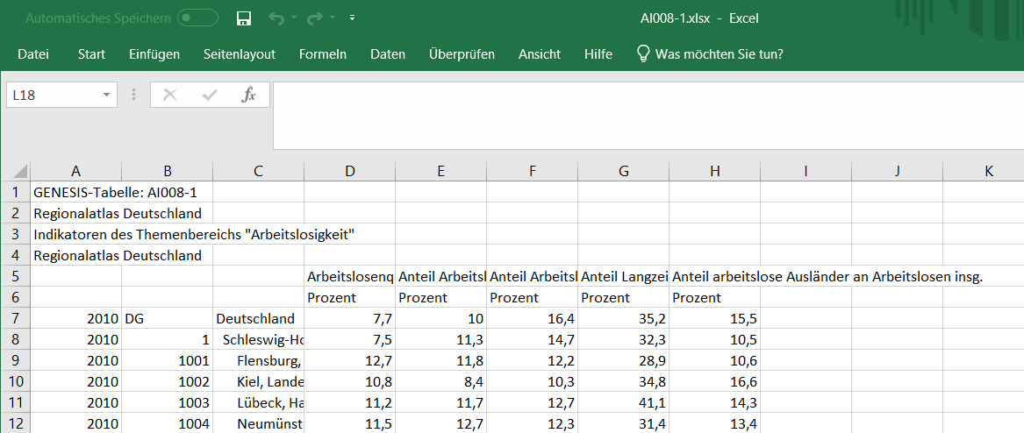
Lösungsarchitektur – DATA LAKE: Strukturierung & Formatierung

Slide 23
Lösungsarchitektur – DATA LAKE: Curated
Data Lake
Daten-quellen
LANDING
RAW
CURATED
Identifizierung
Anreicherung
Curated Daten
Daten
Strukturierung
Raw Daten
Verbindung
Bereinigung
Beschaffung
Formatierung
Anwendung
Beschreibung
Fehlende Werte
Anwendung
…
Notes:
Der Prozess hat keine starre Sequenz!!! Die Aktivitäten können verschieden angereiht werden

Slide 24
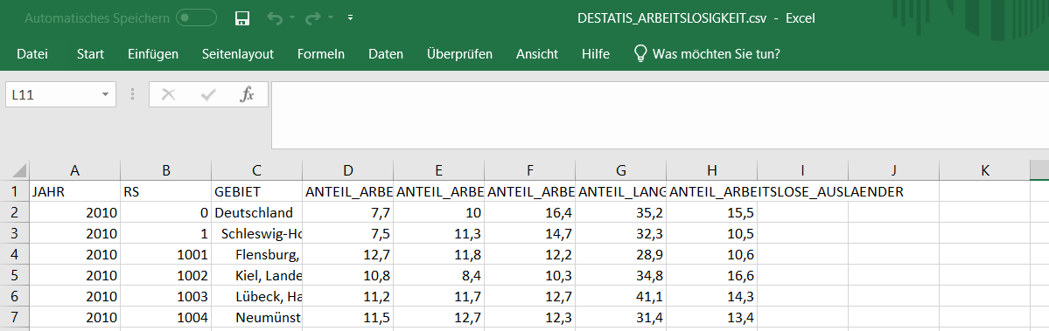
Lösungsarchitektur – DATA LAKE: Bereinigung

Slide 25
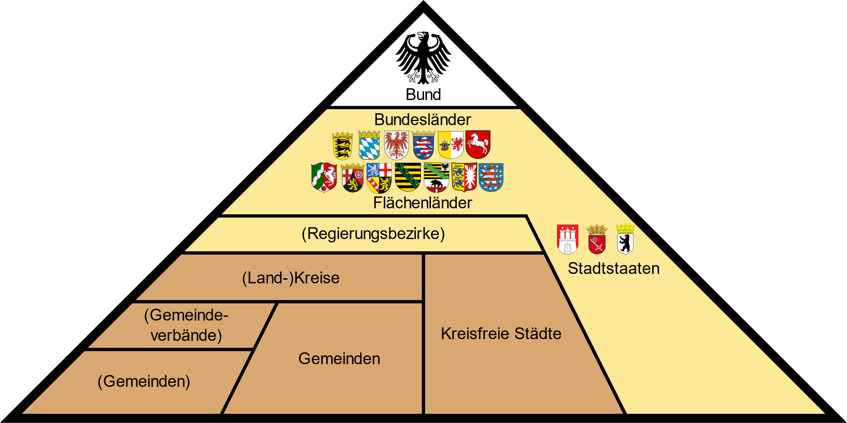
Lösungsarchitektur – DATA LAKE: Anreicherung
Bevölkerung
REGIONALSCHLÜSSEL

Slide 26
Lösungsarchitektur – DATA LAKE: Anreicherung
Region Y:
Geografischer Umriss
(GeoJSON):
{
"type": "FeatureCollection",
"features": [
{
"type": "Feature",
"properties": {},
"geometry": {
"type": "Polygon",
"coordinates": [
[
[
8.76708984375,
52.64306343665892
],
[
8.59130859375,
52.44261787120725
…
Latitude: 51.383313
Longitude: 11.34913
Filiale X:
Hermann-Löns-Straße 61
32120 Hiddenhausen
Jahresumsatz: 2.000.000

Slide 27
Lösungsarchitektur – DATA LAKE: Fehlende Werte
ALQ: 5%
ALQ:
ALQ:
ALQ: 7%
ALQ:
ALQ:
ALQ:
ALQ: 6%
ALQ = Arbeitslosenquote
BUND
DESTATIS
KREIS
GEMEINDE
5%
5%
7%
7%
7%

Slide 28
Lösungsarchitektur – DATA LAKE: Fehlende Werte
Statistikdaten für Region Y
Jahr | Einkommen | Arbeitslosenquote
2010 | x | 1%
2011 | x | x
2012 | 19.200 | 3%
2013 | 19.400 | x
2014 | 20.300 | 1%
2015 | 20.700 | x
2016 | 21.000 | 3,5%
Polynom 4. Ordnung: 5x⁴ − 2x³ + 12x + 1,5

Slide 29
Lösungsarchitektur – DATA LAKe: Working
Data Lake
LANDING
&
RAW
CURATED
WORKING
Daten-quellen
Anreicherung
Curated Daten
Feature Extraction & Selection
Working Daten
Verbindung
Bereinigung
Analyse Interface
Feature Trans-formation
Anwendung
Fehlende Werte
ML
Anwendung
…
Sandbox
Temp Daten

Slide 30

Lösungsarchitektur – DATA LAKe: ml prozess
Vorbereitung
Modellauswahl
Modellbewertung
Vorhersage
Training
Verfahren
Optimierung
Neue Daten
Test
Feature Selection/Extraction
Feature Transformation

Slide 31
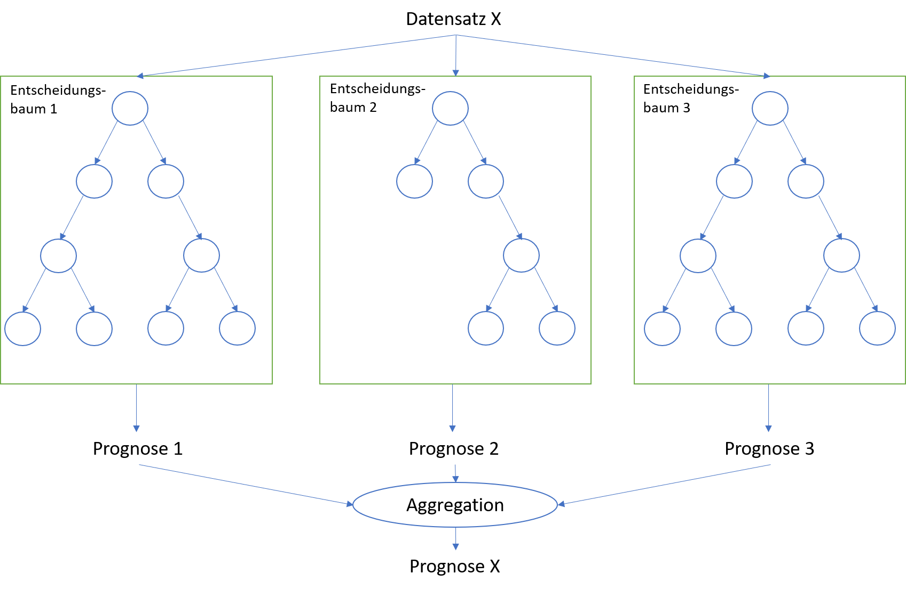
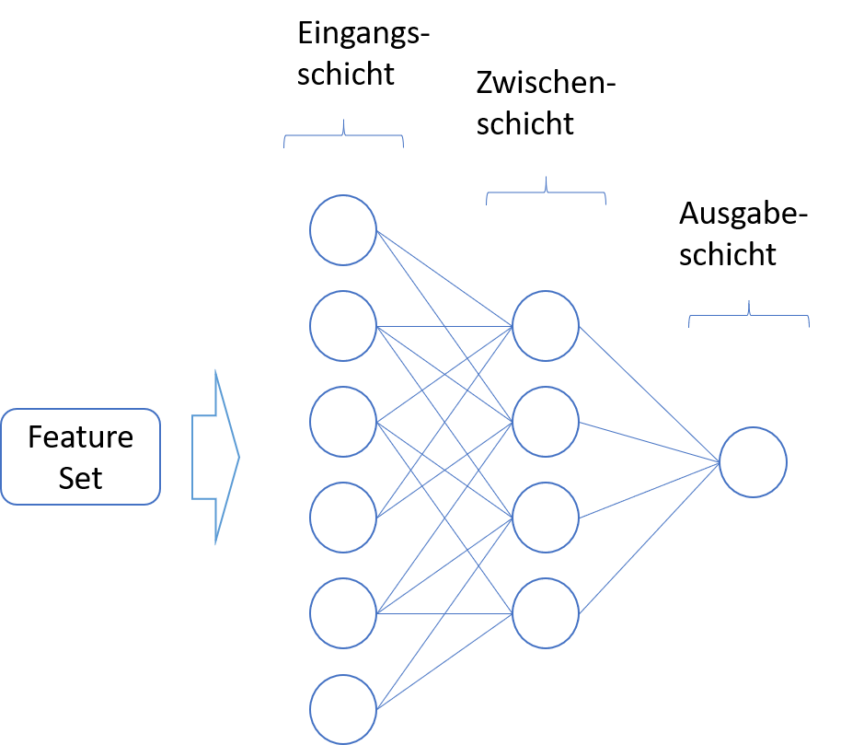
Lösungsarchitektur – DATA LAKe: ml im anwendungsfall
Random Forest
Neuronales Netz
Datensatz X
Prognose X
→
→

Slide 32
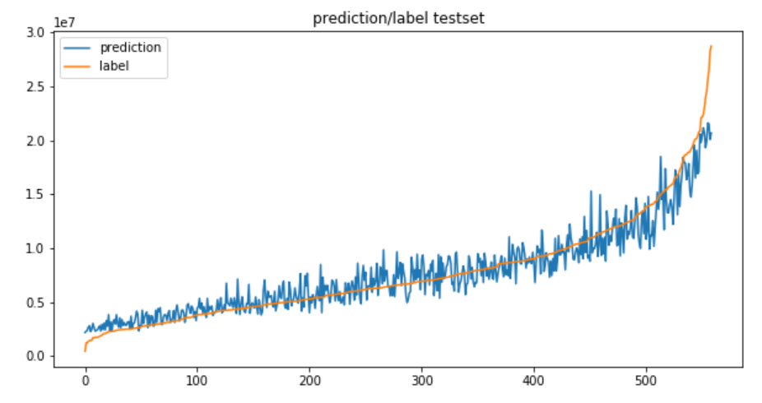
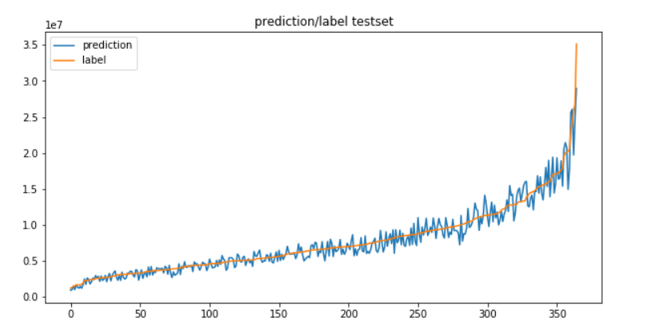
Lösungsarchitektur – DATA LAKe: ml im anwendungsfall
Random Forest
Neuronales Netz

Slide 33
Fazit & Ausblick
Open Data ist vielfältig und entwickelt sich stetig
Ein DWH wird diesen Anforderungen nur teilweise gerecht
Der Data Lake lässt sich individuell gestalten, birgt jedoch dadurch auch viel Gefahren
Gerade das Datenverständnis entsteht erst durch einen langwierigen zyklischen Prozess (DWH dafür zu starr)
Prozesse automatisieren, ansonsten viel händischer Aufwand
Metadatenmanagement, Datenkatalog und Data Governance

Slide 34
Möglichkeiten der Verknüpfung von
Anwendungen
„Weitere Datenquellen“
Unternehmensinterne Systeme
Webshop
…
Externe Daten
Marktdaten
Social Media
Wetterdaten
…
Rechnungs-wesen
Finanzen
Zentrale Kernschicht
ETL
CRM
ERP
…
Notes:
Unternehmen müssen ihre Daten speichern, verwalten und analysieren. Das wurde/wird klassisch mit einem DWH umgesetzt
Wir spielen das einmal durch

Slide 35
MEtadatenschema
Metadaten-bezeichnung | Beschreibung | Beispiele
Inhalt (Tags) | Kategorie, auf der sich der Dateninhalt bezieht | Bevölkerung, Geografie, Wirtschaft, Infrastruktur
Zeitbezug | Zeitraum oder Zeitpunkt, für die die Daten gelten | 2011
Raumbezug | Art des geografischen Bezugs. | Logisch (Regionsname oder Adressen), geografisch (Polygone oder Koordinatenpunkt)
Granularität | Die kleinste dargestellte Einheit, die in den Daten vorkommen | Kreise und Kreisfreie Städte, Gemeindeverbände, Gemeinden, Koordinaten
Bereitsteller | Name der Datenquelle | Zensus2011, Bundesamt für Statistik, OpenStreetMap, etc.
Datenbezug | Technische Schnittstelle, über die die Daten bereitgestellt werden | Manueller Download
URL zur Datenquelle | URL zur Datenquelle | www.opengov.de
Letzter Datenbezug | Zeitpunkt, an dem die Daten das letzte Mal bezogen wurden. | 28.09.2018
Durchgeführte Verarbeitungs-schritte | Durchgeführte Verarbeitungsschritte, die sich auf die Prozesse im Data Lake orientieren | Strukturiert, bereinigt, angereichert
Dateipfad | Absolute Pfadangabe bei der die Ressourcen im Speicher zu finden sind | /curated/daten/
Dateiname | Name der Datei | ZENSUS_BEVOELKERUNG
Dateiformat | Technisches Format der Datei | CSV
Schlüssel-attribut | Attribut, an dem die Datensätze eindeutig identifizierbar sind | Filial-ID, Regionalschlüssel (RS)
Anzahl Elemente | Anzahl der Objekte/Datensätze die in der Datei enthalten sind | 12544
Anzahl Attribute | Höchste Anzahl an Attributen ein Objekt im Datensatz beschreiben | 200
Dateigröße (MB) | Speicherplatz der für die Datei eingenommen wird | 70
Kommentar | Wichtige Vermerkung zur Datei | „Validität der Daten fragwürdig“ „Daten anonymisiert“
Lizenz | Lizenz, die rechtliche oder organisatorische Nutzungsrichtlinien definiert | Deutschlandlizenz 2.0
Notes:
Unternehmen müssen ihre Daten speichern, verwalten und analysieren. Das wurde/wird klassisch mit einem DWH umgesetzt
Wir spielen das einmal durch

Slide 36
Features für das ml (1/2)
Merkmalsbezeichnung | Bedeutung
DEM_3_29 | Anzahl Personen älter als 80 Jahre in einer Region
GEB_6_4 | Anzahl Gebäude mit 3 bis 6 Wohnungen in einer Region
DEM_2_4 | Anzahl ledige Personen in einer Region
HH_4_4 | Anzahl Haushalte ohne Senioren in einer Region
WHG_4_2 | Anzahl Wohnungsgemeinschaften in einer Region
osm_nodes_counter | Anzahl infrastruktureller Punkte (Bildungseinrichtung, Einkaufsmöglichkeiten, öffentliche Gebäude, etc.) innerhalb einer Region
BEV_INSGESAMT | Gesamtanzahl der Bevölkerung in einer Region
REGIONSTYP | Regionstyp (Gemeinde oder Stadt)

Slide 37
Features für das ml (2/2)
BEV_JE_QM | Bevölkerung je Quadratkilometer in einer Region
FLAECHE_QM | Gesamtfläche in Quadratkilometer in einer Region
ANTEIL_ARBEITSLOSE | Anteil der Arbeitslosigkeit insgesamt in einer Region
ANTEIL_ARBEITSLOSE_ ALTER_15_24 | Anteil der Arbeitslosigkeit der 15 bis 24-jährigen in einer Region
ANTEIL_SIEDLUNG_VERKEHR | Anteil der Siedlungsfläche in einer Region
EINK_JE_EINW | Durchschnittliches Jahreseinkommen pro Kopf in einer Region
WHG_6_5 | Anzahl der leerstehenden Wohnungen in einer Region
BESIEDLUNGSSCHLUESSEL | Verstädterungsgrad einer Region (städtisch, halbstädtisch, ländlich)

Slide 38
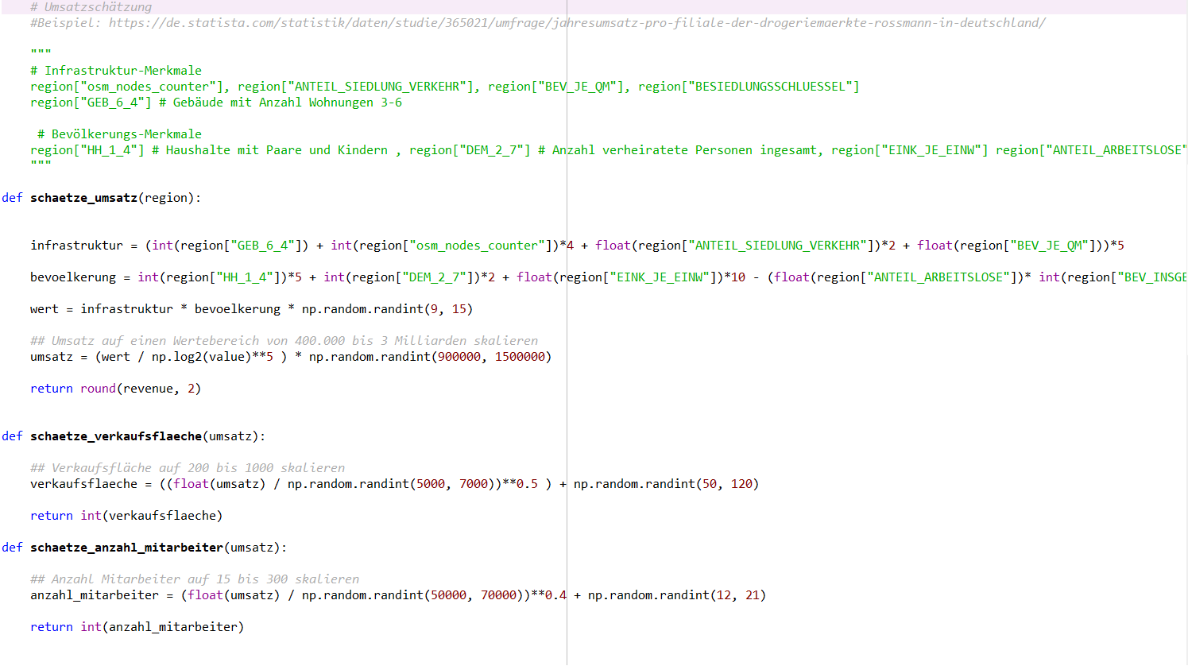
Formel umsatzschätzung einer filiale
Notes:
Unternehmen müssen ihre Daten speichern, verwalten und analysieren. Das wurde/wird klassisch mit einem DWH umgesetzt
Wir spielen das einmal durch

Slide 39
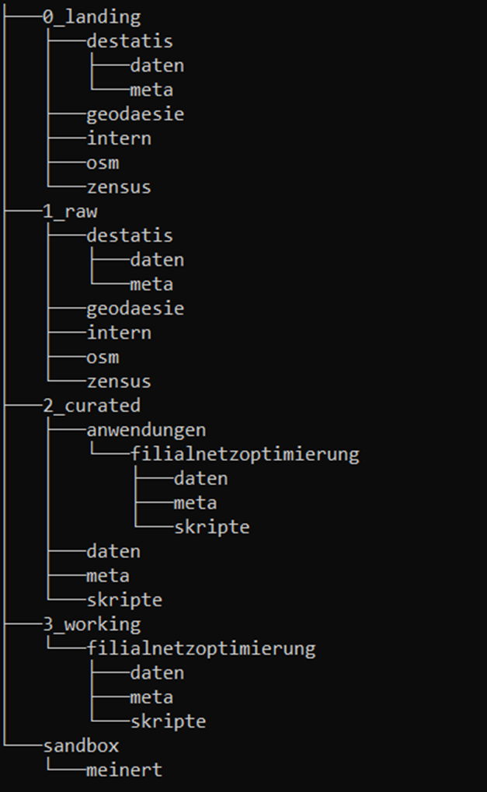
Verzeichnisstruktur DL
Landing + Raw → organisiert nach Datenquellen
→
Curated
→
Working → organisiert nach Anwendung
Sandbox → organisiert nach Benutzer

Slide 40
Lösungsarchitektur – DATA LAKE
Daten-quellen
Data Lake
Landing Zone
Raw Zone
Curated Zone
Working Zone
Verbindung
Analyse Interface
XLS
Lokales Datei-system
HDFS
ZIP
XML
Sandbox
Metadatenmanagement

Slide 41
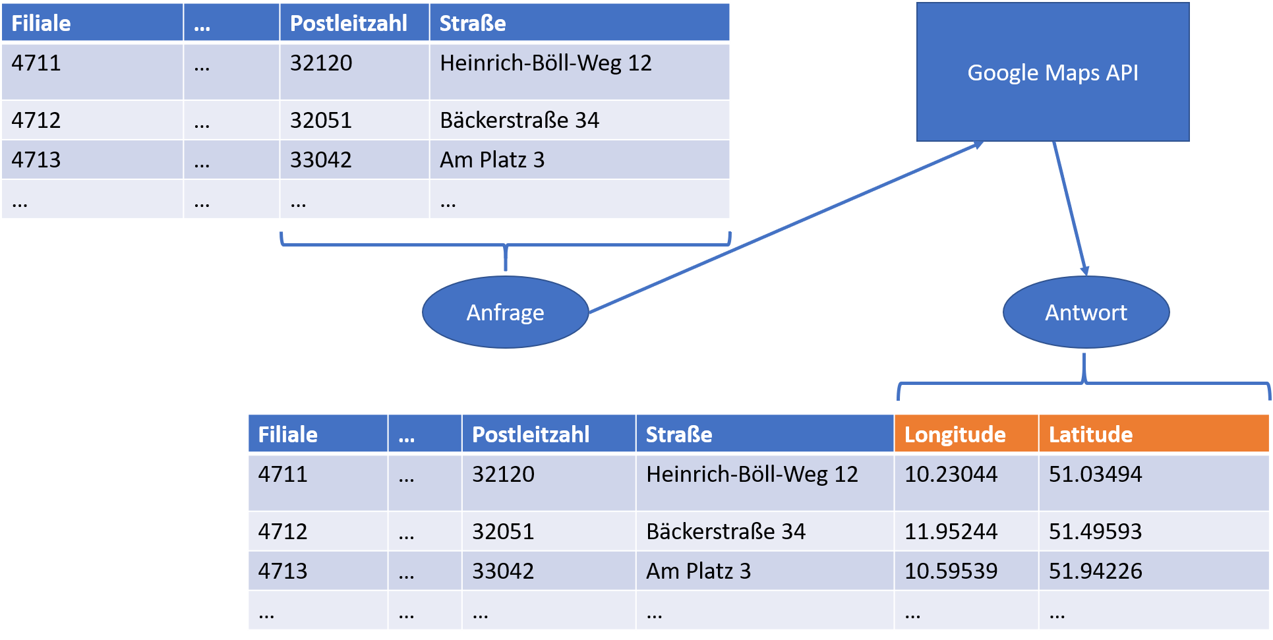
geoenrichment

Slide 42
OSM Datenmodell
OSM Datenmodell:
relation
|-- id: long
|-- version: integer
|-- timestamp: long
|-- changeset: long
|-- uid: integer
|-- user_sid: string
|-- tags: array
| |-- element: struct
| | |-- key: string
| | |-- value: string
|-- members: array
| |-- element: struct
| | |-- id: long
| | |-- role: string
| | |-- type: string
node
|-- id: long
|-- version: integer
|-- timestamp: long
|-- changeset: long
|-- uid: integer
|-- user_sid: string
|-- tags: array
| |-- element: struct
| | |-- key: string
| | |-- value: string
|-- latitude: double
|-- longitude: double
way
|-- id: long
|-- version: integer
|-- timestamp: long
|-- changeset: long
|-- uid: integer
|-- user_sid: string
|-- tags: array
| |-- element: struct
| | |-- key: string
| | |-- value: string
|-- nodes: array
| |-- element: struct
| | |-- index: integer
| | |-- nodeId: long
Versionierung
User (Erzeuger)
Klassifizierung
Geogr. Verortung

Slide 43
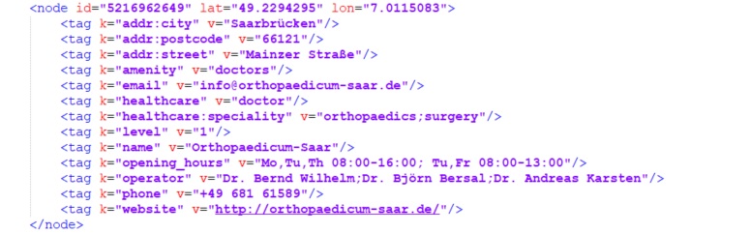
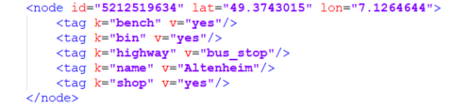
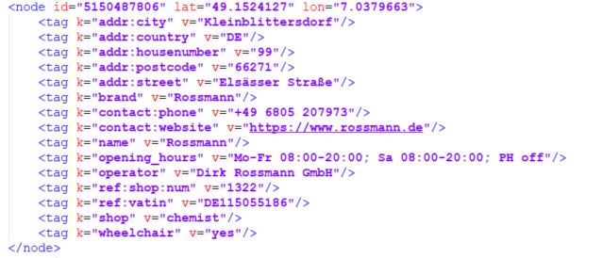
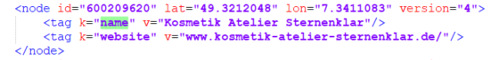
OSM datenqualität
OSM Datenqualität
GOOD
BAD

Slide 44



LANDING
RAW
CURATED
WORKING
Statistische Bundesamt (destatis)
Alle Absoluten Kennzahlen in Relation zur geografischen Fläche oder Einwohnerzahl setzen
Missing Values schätzen 1: Durch lineare und nichtlineare Interpolation über die Zeit (2010 – 2015)
Missing Values schätzen 2: Falls keine Werte für eine Region vorhanden ist, kopiere die Werte der hierachisch höheren Region (z.B. Bundesland)
Arbeitslosigkeit.csv
Verknüpfung über Regionalschlüssel (RS)
String für Missing Value mit Nullwert ersetzen
Dezimaltrennzeichen von Komma auf Punkt ersetzt
Gebietsart_und_Flaeche.csv
Verknüpfung über den Regionalschlüssel
Missing Values schätzen: Im DESTATIS Datensatz befinden sich nur Kreise und kreisfreie Städte. Im ZENSUS befinden sich alle regionalen Schichten. Um z.B. das Pro-Kopf-Einkommen für die Gemeinden zu erhalten, müssen diese geschätzt werden.
DESTATIS_FULL_TABLE.csv
DESTATIS_FULL_ TABLE_FILLED.csv
Insolvenzverfahren.csv
Verfuegb_Einkommen.csv
DESTATIS_ZENSUS_ENRICH.csv
Gemeindeverzeichnis.ascii
Zensus
Entpacken und CSV Datei extrahieren
Verknüpfung über Regionalschlüssel (RS)
String für Missing Value mit Nullwert ersetzt
Negative Werte (Kennzeichen für Geheimhaltung) entfernt
csv_Bevoelkerung.zip
ZENSUS_FULL_TABLE.csv
Filterung von Spalten (Attributen) mit weniger als X Angaben über alle Regionen
ZENSUS_FULL_ TABLE_FILTERED.csv
csv_Gebaeude.zip
NULL_SECRET_ANALYSE.csv
csv_Haushalte_Familien.zip
Alle bekannten Attribute werden auf den Regionalschlüssel bezogen, sodass am Ende Unternehmens- Infrastruktur-, Bevölkerungs- und Geografiedaten zu jeder Region vorliegen
DATA_FULL_TABLE.csv
OpenStreetMap (OSM)
Geografische Punkte (nodes) rausfiltern mit osmfilter.sh
Relevante Tags (amenity, shop…) filtern mit osmfilter.sh
Autor-Information entfernen
Datei mit osmconvert.sh dekomprimieren und in ein Parquet-File überführen
germany_latest.osm.pbf
osmfilter.sh.
OSM_nodes_tags.parquet
osmconvert.sh
Bundesamt für Kartographie und Geodäsie
Information aus der json Struktur extrahieren und für jedes Objekt in eine flache Tabelle schreiben
Kreisgrenzen und Gemeindegrenzen in eine Datei zusammenführen
Filterung von Regionen, deren geografische Fläche in einem Gewässer liegt (Geofaktor)
Filterung von Dubletten anhand des Regionalschlüssels (RS)
Aus den geografischen Angaben der OSM-Nodes sowie Filialstandorten werden die Objekte auf die Polygone der einzelnen Regionen verortet. Dazu wird der durchschnittliche Umsatz, Verlaufsfläche und Mitarbeiteranzahl für jeden Region mit Filialstandorten berechnet.
VG250_Kreisgrenzen.geojson
GEOD_KREIS_ GEMEINDEGRENZEN.csv
GEOD_KREIS_ GEMEINDEGRENZ_FILTERED.csv
GEOD_COMP_OSM_ENRICH.csv
Analyse
VG250_Gemeindegr.geojson
Anreicherung von geografischen Koordinaten anhand der Adressinformation
Anreicherung von Umsatz, Verkaufsfläche und Mitarbeiteranzahl der Filialen
Unternehmensdaten
Filialen.csv
COMP_FILIALEN.csv
COMP_FILIALEN_ENRICH.csv

